Slide 1
МБДОУ «ЦРР №28 «Огонек»
г.Бердска Новосибирской области
Развлечение в гр. № 3 «Незабудки»
«День рождения Деда Мороза».
Подготовили:
Внукова Е.В., Сапожникова М.Ш.
2019 год.

Slide 2
"18 ноября – День рождения Деда Мороза"
Задачи:
- познакомить детей с историей праздника;
доставить детям радость от встречи с любимым персонажем;
развивать потребность дарить друзьям подарки и поздравления;
формировать доброжелательные отношения в коллективе.
Предварительная работа: совместно с родителями изготовить
подарки для Деда Мороза.
У Деда Мороза - праздник большой
Его поздравлять мы желаем с душой:
Ты – добрый волшебник, любимец детей,
Тебе пожелаем одно: не болей!
На радость всем людям холодной метелью
Ты даришь улыбки, добро и веселье.
И лишь молодеть пожелаем с годами,
И твой День рожденья отпраздновать с нами!

Slide 3
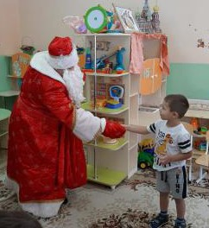
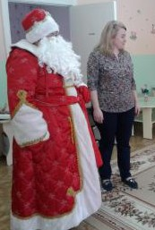
О-го-го, мои друзья.
Здравствуйте, а вот и я!
Я седой, румяный дед,
Мне, ребята, много лет!
В январе и феврале
Я гуляю по земле.
Только встану я с постели –
Поднимаются метели.
Как тряхну я рукавом –
Всё покроется снежком.
Но сейчас я очень добрый
И с ребятами дружу.
Никого не заморожу,
Никого не простужу!

Slide 4
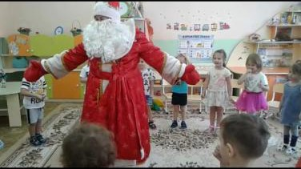
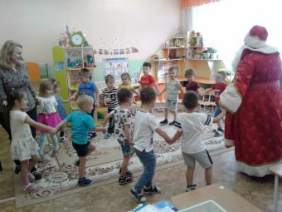
Дед Морозу в день рожденья испекли мы каравай!
Громко музыка звучала, в хоровод всех созывала.
С Дед Морозом в пляс
пустились.
Здорово мы веселились!

Slide 5
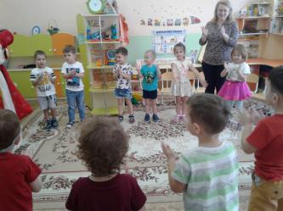
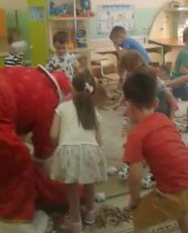
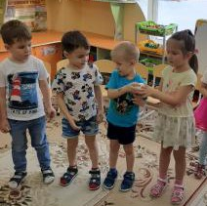
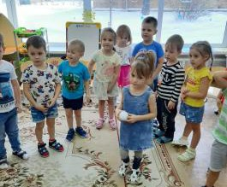
Дед Мороз хоть и седой,
Но совсем как молодой.
В игры все решил созвать,
Никому не дал стоять!

Slide 6
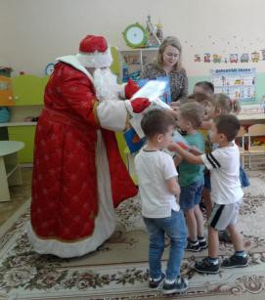
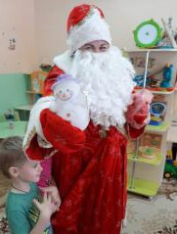
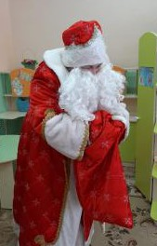
Дед Морозу подарили подарки…
а он принес нам угощенье!!!
Вот так мы отпраздновали его
ДЕНЬ РОЖДЕНЬЕ !

Slide 7
Спасибо
за
внимание!

